Slide 1

Diplomado Ciencia de Datos & IA. Unidad 1: Transformación Digital.
Docente: Diego Miranda Olavarría
Data Scientist

Slide 2
Qué es la IA.?

Slide 3
“La inteligencia artificial es una disciplina que trata de crear programas capaces de realizar operaciones comparables a las del pensamiento humano, como el aprendizaje o el razonamiento lógico.”
RAE

Slide 4
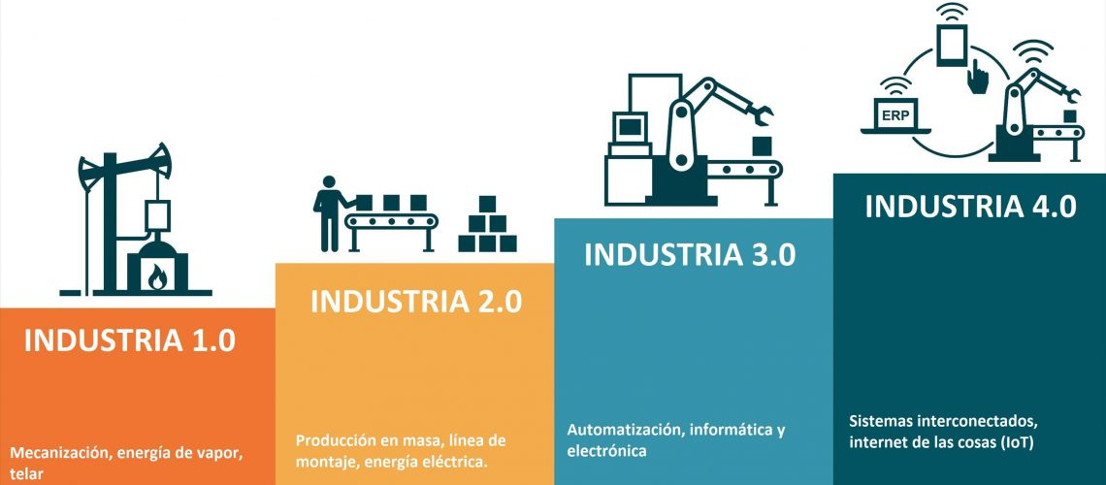
Importancia del los datos en la Actualidad

Slide 5

Estamos en la 4ta Revolución Industrial…5ta?

Slide 6
Qué es un Dato?
Información dispuesta de manera adecuada para su tratamiento por una
computadora.
RAE 3
Otra definición…
La palabra proviene del Latín datum, “lo que se da” o “lo dado”. Podemos pensarlo como una representación simbólica de algún atributo observado respecto a determinadas entidades (objeto, individuo, etc.). Estos símbolos pueden ser numéricos o de otro tipo, representado valores cualitativos o cuantitativos.

Slide 7
Cómo se almacenan los Datos?
Los datos se almacenan en Bases de Datos, que son colecciones de datos, describiendo actividades de una o mas organizaciones y se manejan a través de un Sistema de Base de Datos (DBMS), que es un software diseñado para ayudar en el manejo de grandes volúmenes de datos de manera estructurada, consistente y eficiente.
Ejemplo: Una empresa que se dedica a la venta de diversos artículos, debe almacenar las planillas de Ventas, Productos, Stock, etc. En un DBMS.

Slide 8
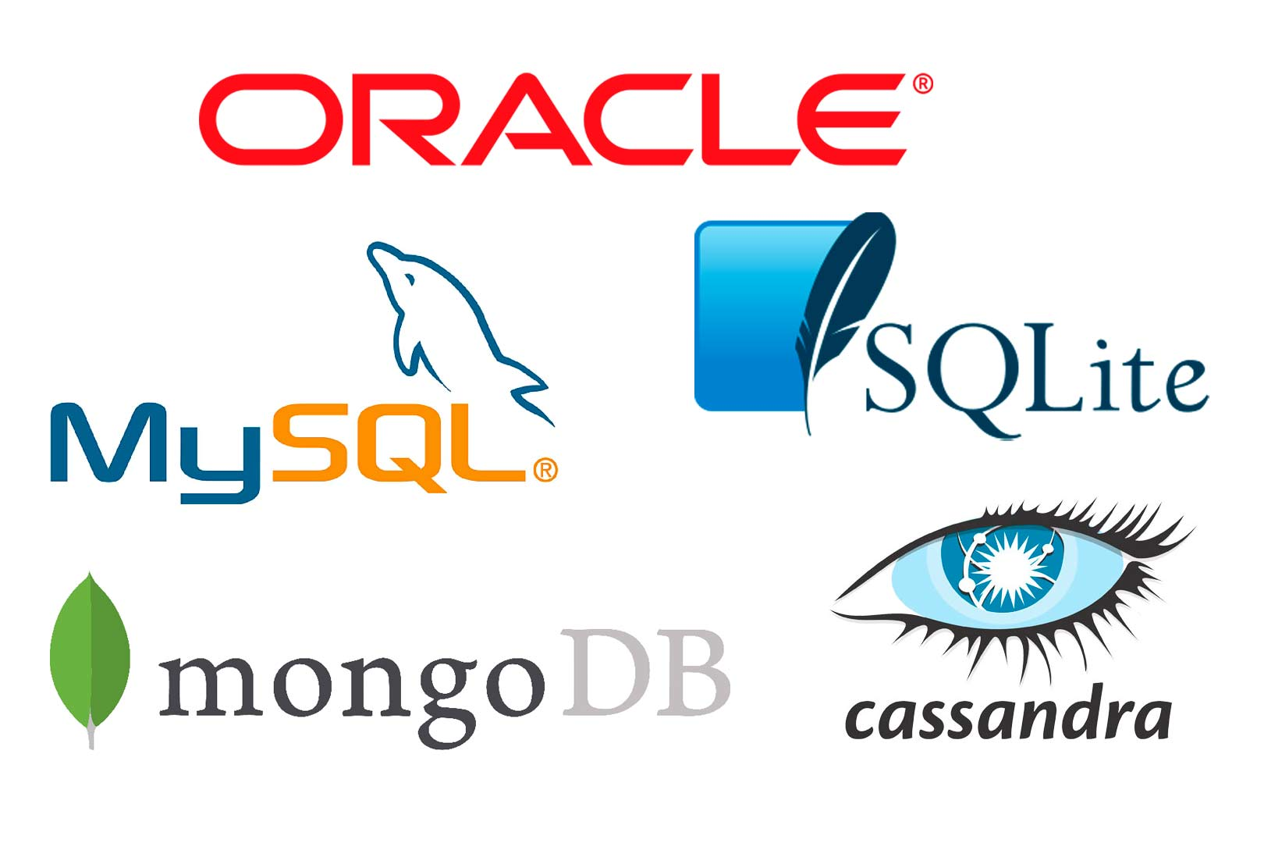
Algunos softwares de Bases de Datos…

Slide 9
Qué es Big Data?

Slide 10
El Big Data…
“Son grandes y complejas colecciones de datos, los cuales, debido a su enorme tamaño es muy difícil su captura, almacenamiento, búsqueda, compartición, análisis, visualización, administración, usando herramientas de software tradicionales”.
Una definición mas simple es, si no podemos compartirlo en la red ni procesarlo en nuestras computadoras o no tenemos los softwares necesarios, ESO ES BIG DATA.

Slide 11
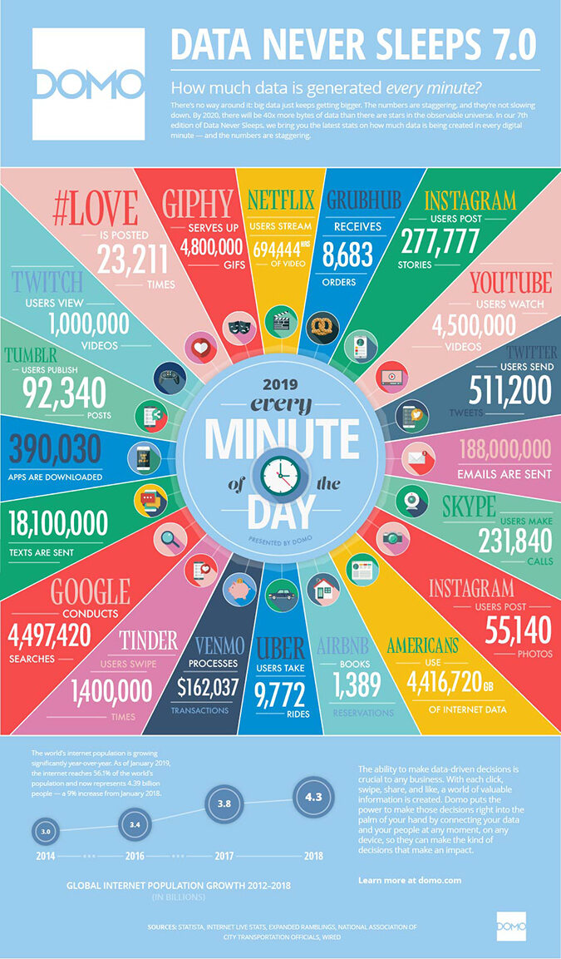
Cuántos Datos generamos?
Según el informe de Data Never Sleeps, en un solo minuto durante el 2019, se enviaron 511.200 tuits, se subieron 55.140 fotos a Instagram, se visualizaron 694.444 horas de video en Netflix, 231.840 llamadas de Skype y fueron revisados 1.400.000 perfiles potenciales de parejas en Tinder.
https://www.domo.com/learn/infographic/data-never-sleeps-7

Slide 12
4V del Big Data
Velocidad: Hablamos de Big Data cuando los datos se generan a gran velocidad. Muchas veces se trata de información que se genera sin detenciones y hablamos de streaming de datos. Algunos atributos relacionados con esta dimensión son: Batch o lotes; near-real time; y streams o flujos de datos.
Volumen: Cuando el tamaño de la información generada es tan grande se vuelve complejo almacenar, conservar y poner a disposición, entonces es Big Data. En esta dimensión, se comienza a hablar de exabyte, zettabyte, yottabyte y otras palabras creadas para nombrar estas cantidades inimaginables de información.

Slide 13
4V del Big Data
Variedad: Es interesante destacar que, si la información viene en múltiples formatos, casi siempre estaremos hablando de Big Data. El 90% del volumen de Big Data lo generan los datos no estructurados, es decir, aquellos que no cumplen con formatos simples de manejar en bases de datos, como videos, audios, imágenes, lecturas térmicas de sensores y otros tipos de datos similares. Entonces, hablaremos de cantidad de fuentes de datos diferentes.
Veracidad: Cuando trabajamos con grandes bases de datos, comienza el desafío de asegurar la calidad de los diferentes orígenes de datos. Y es aquí donde aparecen términos tales como consistencia, completitud, integridad, trazabilidad y ambigüedad de los datos. Todas características relacionadas con la veracidad del Big Data.

Slide 14
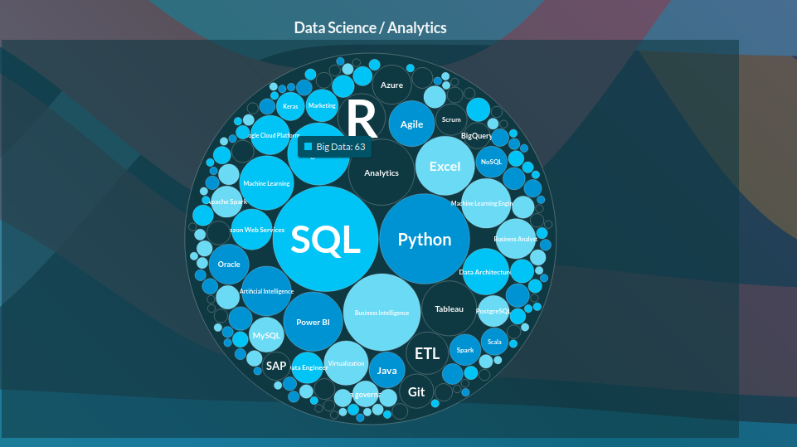
Cantidad de trabajos en Big Data

Slide 15

Roles si quieres especializarte en el mundo del Big Data…
Ingeniero de Datos, que es el encargado de programar en diversos lenguajes que permitan la extracción, modificación y carga de los datos, además de entender la arquitectura de Big Data.
Científico de Datos, que es el responsable de crear modelos analíticos para resolver problemas y de supervisar la puesta en marcha del modelo.
Pero si cumples ambos roles…
Serás un UNICORNIO

Slide 16
Creación de Modelos Analíticos
Con los Datos se pueden crear diversos modelos analíticos:
Modelos para saber… Qué fue lo que sucedió?, que se denominan Modelos Descriptivos: Son diseñados para acceder a información pasada y su foco es resumir los hechos o resultados pasados. Es la forma más convencional de modelos analíticos y consiste en agregar datos, calcular indicadores claves de gestión y ponerlos a disposición del tomado de decisiones.
Modelos para saber… Por qué sucedió lo que sucedió?, que se denominan Modelos de Diagnóstico: Ayudan a entender el porqué de eventos pasados. Los ejemplos de usos provienen de problemas de negocios relacionados con el día a día de la empresa, tales como entender el desempeño de la fuerza de ventas y encontrar posibles causas de por qué un producto o un ejecutivo de venta tiene más éxito comercial que otros.

Slide 17
Creación de Modelos Analíticos
Modelos para saber… Qué es lo que más probablemente sucederá?, que se denominan Modelos Predictivos: Se usan para predecir resultados futuros en base a probabilidades. Algunos ejemplos pueden ser: Probabilidad de pago de un crédito, Predecir el sentimiento hacia una marca o producto de un usuario en base a sus redes sociales, Predecir fenómenos meteorológicos o La probabilidad de falla de una máquina.
Modelos para saber… Cómo puedo hacer para obtener el resultado esperado?, que se denominan Modelos Prescriptivos: Estos modelos proveen una solución o respuesta a una predicción del futuro. Ayudan a realizar recomendaciones óptimas durante los procesos de decisión al proveer una estimación de los posibles resultados de las alternativas posibles. Se aplican cuando las compañías necesitan establecer precios en base a la competencia, planificar el mantenimiento de equipos o planear la capacidad de producción.

Slide 18


Pero… Como creo estos Modelos Analíticos?
Las herramientas mas utilizadas son los Lenguajes de Programación:

Slide 19
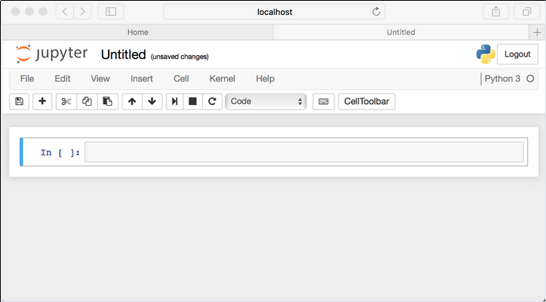
Python
Es sin duda uno de los lenguajes mas usados desde hace algunos años por su flexibilidad, facilidad de escritura y sobre todo por una gran comunidad de personas que desarrollan librerías de todo tipo. Algunas librerías que podemos mencionar para el uso de Big Data son: Matplotlib, Numpy y Pandas, entre otras.
Vista del entorno
PYTHON:

Slide 20
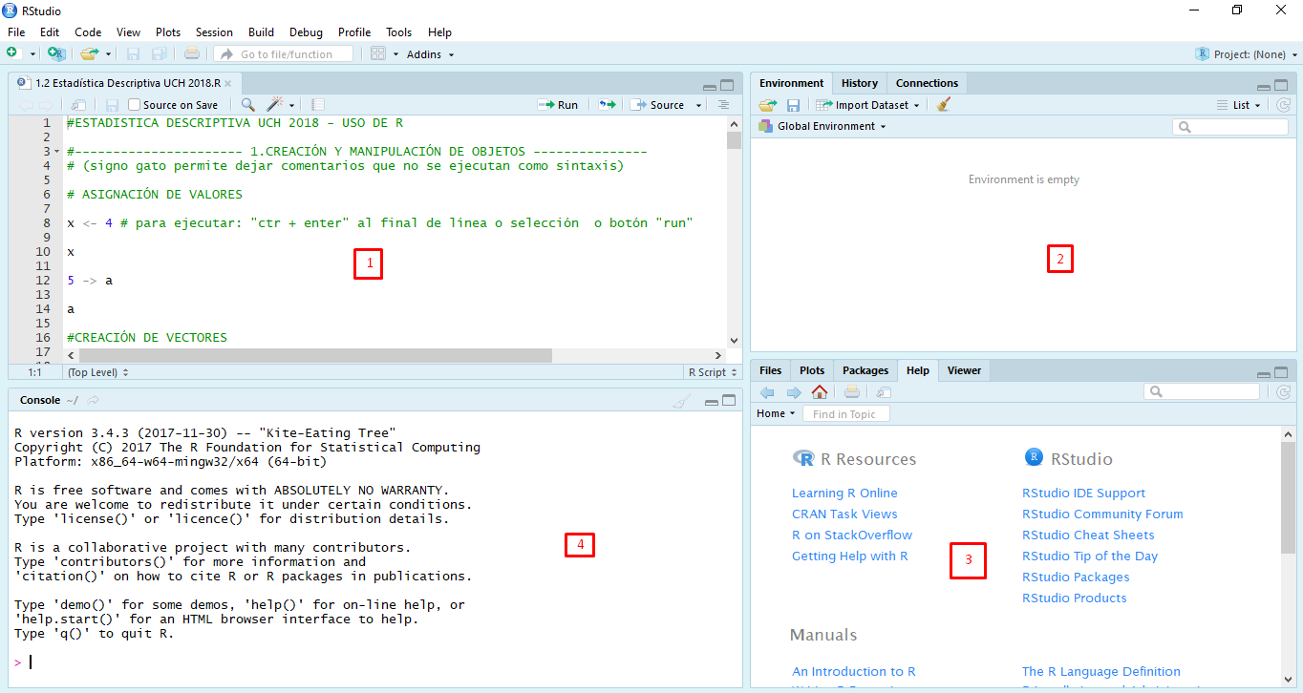
R
Es un proyecto para la estadística computacional, es sin duda una de las plataformas mas completas en la actualidad. Posee su propio lenguaje de programación, por lo que requiere de un conocimiento medio de programación. Es Opensource, lo que lo convierte en una de las herramientas mas usadas para el análisis estadístico.
Vista del entorno
R:

Slide 21
Casos de éxito en Big Data
Existen diversas empresas u organizaciones alrededor del mundo que a través del uso de Big Data y sus tecnologías relacionadas como por ejemplo Inteligencia Artificial han logrado han logrado obtener un impacto positivo en sus diferentes procesos.

Slide 22
Casos de éxito en Big Data: Industria Minera.
En los procesos de las empresas mineras, tenemos una serie de tecnologías que impactan significativamente en el futuro de la minería:
Internet de las Cosas (IoT su sigla en inglés): la proliferación de sensores en maquinarias y estructuras, permiten monitorear y medir condiciones de todo tipo, generando numerosos puntos de datos que permiten, entre otras cosas, evaluar condiciones de operación, posicionamiento de vehículos y máquinas, etc.
Avances en Inteligencia Artificial que permiten generar modelos de clasificación de mayor precisión, procesar en tiempo real imágenes, operar maquinarias en forma remota o autónoma, etc.
Cámaras a bordo de vehículos y satélites que permiten recoger no sólo imágenes sino también cambios de densidades y temperaturas, y enviar estas imágenes en tiempo real, georreferenciarlas y combinarlas en capas de información.

Slide 23
Casos de éxito en Big Data: Industria Financiera.
Cuando hablamos de la industria financiera, conformada por bancos y otras entidades relacionadas como las empresas de pagos, retailers financieros, y otras entidades de crédito, tenemos un conjunto de aplicaciones de las tecnologías asociadas al Big Data un poco más tradicionales:
Evaluación de Riesgo de Crédito: fue una de las aplicaciones pioneras de las técnicas de Machine Learning, en particular, de las Regresiones Logísticas. Aquí los modelos buscan predecir un resultado dicotómico, es decir, de dos valores posibles: si el cliente pagará o no sus obligaciones financieras.
Prevención del Fraude: Aplicando modelos más sofisticados, la industria financiera y de pagos busca protegerse de potenciales fraudes, detectando patrones de comportamiento inusual en sus clientes, como por ejemplo la frecuencia, el tipo y el monto de las compras.
Mejorar el proceso de cobranzas: otra aplicación tradicional es mejorar el proceso de cobranzas. Aquí lo que se busca es maximizar el retorno de esfuerzo de cobranzas, clasificando los clientes según su probabilidad de pago.

Slide 24
Casos de éxito en Big Data: Alibaba.
Alibaba es un conglomerado multinacional chino que opera la red de comercio electrónico más grande del mundo a través de sus portales web, que incluyen Alibaba.com, Taobao, Tmall y Ali Express. Con ventas globales que eclipsan las de Amazon y eBay juntas. Esta empresa utiliza las herramientas de Big Data para generar contenido automatizado utilizando algoritmos de IA. También posee servicios de Computación en la Nube, ofreciendo a las empresas funciones de computación cognitiva como por ejemplo procesamiento de lenguaje natural o visión por computadora. Además ha desarrollado un procesamiento basada en la nube denominada Smart Cities que se transforma en un concepto esencial para una ciudad, como para medir la gestión del flujo de tráfico, la iluminación y la recolección de residuos, en ciudades donde la infraestructura está conectada a través de tecnología inteligente en línea.

Slide 25
Qué es Transformación Digital?

Slide 26
Qué es Transformación Digital?
El concepto de Transformación Digital se refiere a un conjunto de actividades de cambio organizacional cuyo objetivo es aprovechar las oportunidades de negocio que surgen a partir de las nuevas tecnologías y los datos. Una compañía no necesita tener grandes cantidades de datos para iniciar un proceso de Transformación Digital, pero no podrá sacar el máximo provecho de Big Data si no se embarca en un verdadero proceso de Transformación Digital.
Un proceso de este tipo requiere cambios en al menos cuatro niveles o verticales de la organización:
Infraestructura.
Cultura.
Procesos.
Modelo de Negocios.

Slide 27
Qué beneficios tiene la Transformación Digital?
Reducción de costos en Tecnologías de la Información: La contratación de servicios cloud en lugar de contar con instalaciones ya aporta gran cantidad de beneficios. No solo por la reducción de costos, que es evidente, también se producen mejoras en otras áreas. Entre ellas, la estandarización, la estabilidad de los servicios, la disponibilidad de actualizaciones, accesibilidad de la información y documentación o la reducción de reprocesos por no contar con la información actualizada entre otros.
Mejora de la productividad: En ocasiones no somos conscientes de la cantidad de tiempo que se emplea en procesos manuales o soportados por documentos físicos. Esto supone un gran perjuicio a la organización tanto en costos de horas hombre como en costos directos de papel, impresiones o almacenamiento físico de archivos.
Nuevas oportunidades de negocio: Gracias a la transformación digital muchas organizaciones han comenzado a comercializar online sus productos, acceder a clientes potenciales fuera de su zona habitual de influencia e incluso entrar en mercados extranjeros. Este impacto se ha visto reforzado por el cambio en los comportamientos del consumidor, que durante los últimos dos años ha variado sus hábitos de consumo. Los clientes potenciales (la demanda) también han sufrido su propia transformación digital.
Mejora de la experiencia del cliente: Los clientes cada vez reclaman servicios y atención más ágil, rápida y eficaz, tendiendo a abandonar a las organizaciones que no son capaces de darles una respuesta, sí no inmediata en cuestión de horas, independientemente de donde esté ubicada. Gracias a la adopción de las nuevas tecnologías las organizaciones han sido capaces de mejorar en gran medida la disponibilidad de sus servicios de atención al cliente y asesoría comercial.
Mejora de la satisfacción del equipo humano: Está claro que cada persona ha aceptado el teletrabajo y la semipresencialidad con mayor o menor agrado, pero todas coinciden en que han visto mejorada la calidad de vida, la conciliación familiar y la productividad. Por supuesto esto depende de las condiciones de vida y circunstancia de cada persona, pero, en líneas generales y en base a la información recogida en los múltiples estudios que se han publicado en el último año, la satisfacción de los equipos se ha visto mejorada.

Slide 28
Conformación de un equipo analítico

Slide 29
Cómo se construye un Equipo Analítico?
La clave para armar un equipo analítico exitoso es la diversidad, de perfiles, de experiencias y de formas de pensar. Algunas organizaciones, a la hora de conformar un equipo analítico piensan en un perfil de Científico de Datos que sea un gran programador, que además entienda y aplique conceptos complejos de matemáticas aplicadas, que también conozca muchísimo sobre el negocio al cual se dedica la compañía y sea capaz de comunicarse eficazmente con clientes internos y externos, con los demás interesados en el proyecto y, si la posición es de nivel medio hacia arriba, que además sea un líder de equipo motivador. El problema es que quizás existan una o dos personas así en el mercado, los llamados “unicornios”. Las organizaciones maduras, que llevan tiempo trabajando en el análisis de datos, compañías que ya pueden considerarse data driven o están muy cerca de serlo, en cambio, entienden que la Ciencia de Datos es un deporte de equipo, con miembros que contribuyen cada uno con habilidades únicas y valiosas y aportan cada uno, su propio punto de vista.

Slide 30
Habilidades requeridas en un Equipo Analítico
Gestión avanzada de datos / bases de datos: Generación de metadatos (datos sobre datos) inteligentes para indexación, búsqueda y recuperación.
Minería de datos (aprendizaje automático) y análisis (KDD = descubrimiento de conocimientos a partir de datos).
Estadística y programación estadística
Visualización de datos e información: Análisis de redes y grafos
Procesamiento de Big Data (por ejemplo, Hadoop, Spark, Cloud, etc.); Modelado y simulación por computadoras.
Herramientas de análisis de datos específicas de un negocio en particular.

Slide 31
Roles y Responsabilidades al interior de un equipo analítico
El proceso de analítico o de extracción de valor del Big Data, puede ser descripto siguiendo el siguiente diagrama:

Slide 32
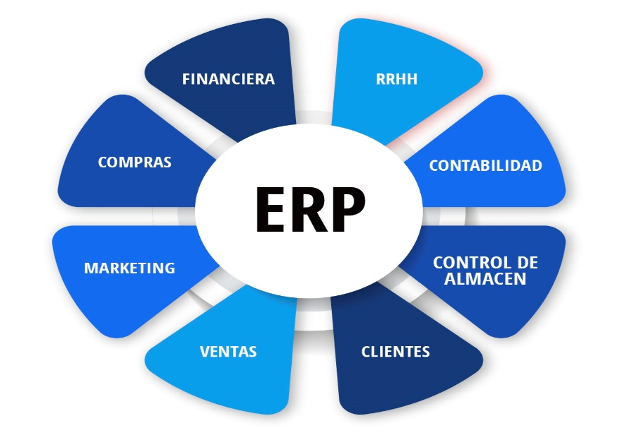
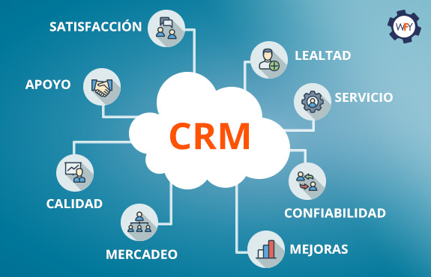
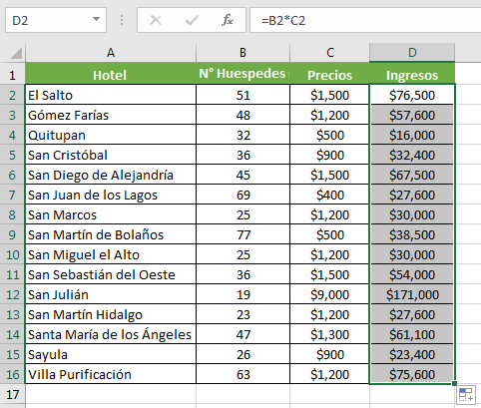
Fuentes de Datos
Es la ubicación principal de los datos. Por ejemplo, un sistema ERP, CRM, Excel, etc. Puede tener diferentes formatos, y por lo general provienen de varios sistemas. Identificar las fuentes de datos disponibles, informar de su actualización, integridad, etc. Veremos que es parte del rol del Ingeniero de Datos.

Slide 33
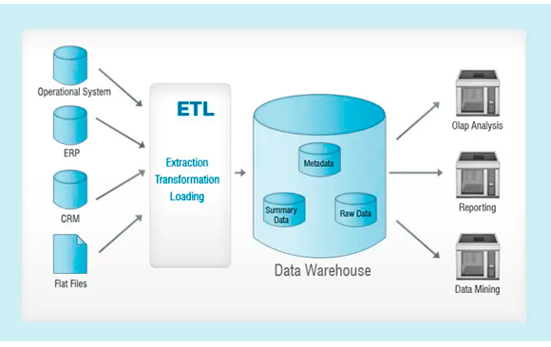
Adquisición de Datos
Es el proceso de extraer, transformar y volver cargar los datos. Es un método de integración de información, por el cual se transfieren los datos brutos de los sistemas de la empresa a un repositorio de destino, que puede ser, por ejemplo, un data warehouse (Almacén electrónico donde las empresas guardan su información) o un sandbox analítico. Los procesos que forman parte de esta etapa son responsabilidad del Ingeniero de Datos.

Slide 34
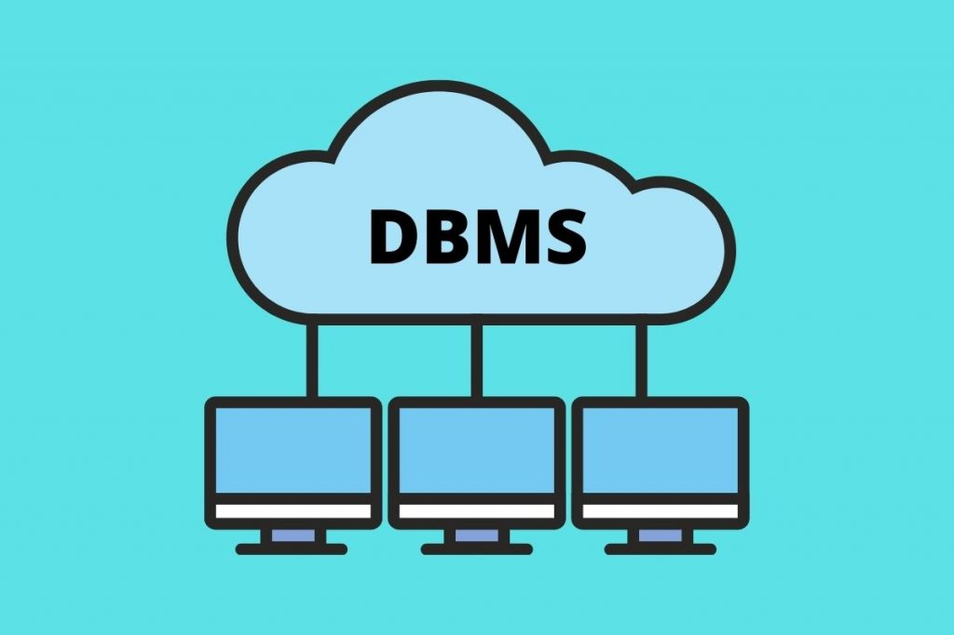
Almacenamiento de Datos
Es el proceso de guardar la información de forma centralizada e integrada. A este repositorio se conectarán los científicos de datos.

Slide 35
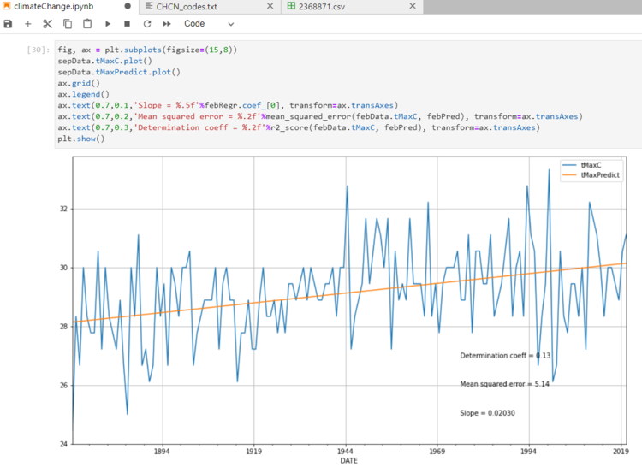
Análisis de Datos
Es el proceso de inspeccionar, limpiar, transformar y modelar los datos. El principal objetivo es descubrir información útil, construir diferentes modelos analíticos y dar apoyo al proceso de toma de decisiones.

Slide 36
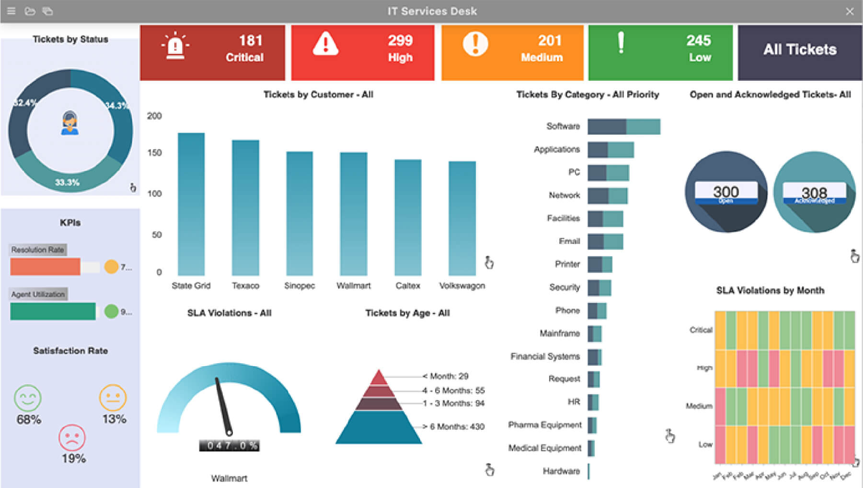
Reportes y Visualización
Es el procedimiento de mostrar y presentar los resultados en forma gráfica. Es una fase cada vez más importante al a hora de mostrar el conocimiento descubierto de los datos, en especial, cuando hablamos de datos no estructurados o combinaciones de datos tales como, por ejemplo, flujo de personas en una ciudad y actividad en las redes sociales.

Slide 37
Roles y Responsabilidades al interior de un equipo analítico

Slide 38
Ingeniero de datos
El Ingeniero de Datos es el profesional con fuerte perfil de tecnología que es el responsable de dar acceso a los datos, desde un punto de vista de herramientas y plataformas, al resto del equipo analítico. Para poder presentar los datos de una manera simple para facilitar el análisis y la exploración de la información, los Ingenieros de Datos deben dominar una serie de habilidades como, por ejemplo:
Entender la arquitectura de Big Data implementada. Incluso algunos Ingenieros de Datos, se especializan como Arquitectos de Big Data.
Programar en diversos lenguajes que sirvan de interfaz para la construcción de procesos de extracción, modificación y carga de datos. Estos procesos se conocen como ETL por su sigla en inglés (Extract, Transform and Load).
También pueden participar del proceso de diseño del proceso de ingesta de datos, de forma que todos los datos relevantes para el análisis sean adecuadamente capturados.
Deben conocer del negocio y de los datos generados por el mismo, para facilitar la combinación lógica de datos de diferentes fuentes, bajo el principio de mantener una única fuente de verdad (Single Source of Truth, en inglés).

Slide 39
Científico de datos
El Científico de Datos es el responsable de la construcción de los modelos analíticos con los cuales la compañía busca resolver problemas de negocio, utilizando Big Data. Es el responsable de ejecutar las diferentes etapas en la construcción de un modelo, las cuales veremos más adelante; de supervisar la puesta en producción del modelo entrenado para asegurar que funciona de acuerdo con lo especificado; de monitorear su funcionamiento para detectar de manera temprana cualquier apartamiento de lo esperado y, en caso de que sea necesario, realizar una recalibración del modelo.

Slide 40
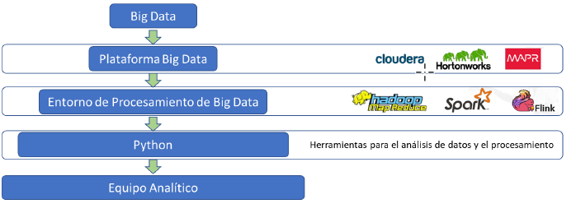
Ejemplo de arquitectura de Ciencia de Datos

Slide 41
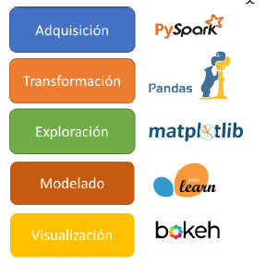
Para las diferentes etapas, podemos listar el siguiente ejemplo de librerías en Python:

Slide 42
Big Data: Ciudades del futuro
https://www.youtube.com/watch?v=m5yVHer5SPk

Slide 43
“Los datos son el petróleo del futuro” Clive Humby

